Slide 1
Chapter 4
佇 列

Slide 2
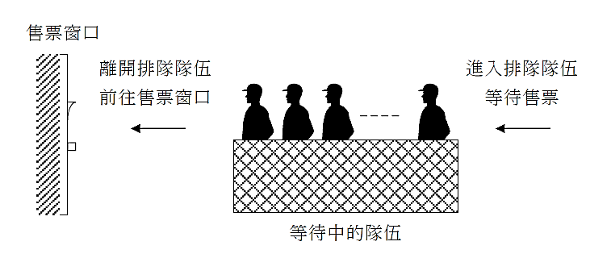
前言

Slide 3
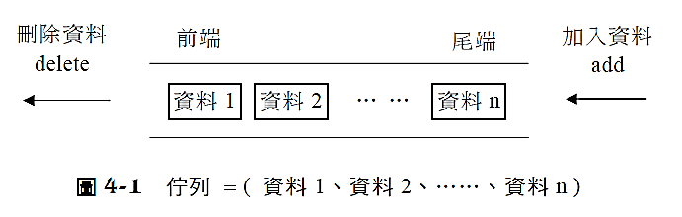
4-1 佇列的定義與特性
佇列 (queue) 是一個先進先出 (First In First Out, FIFO) 的有序串列
資料的加入在串列的尾端 (rear) 進行
刪除則在串列的前端 (front) 進行 ( 圖4-1 )。

Slide 4
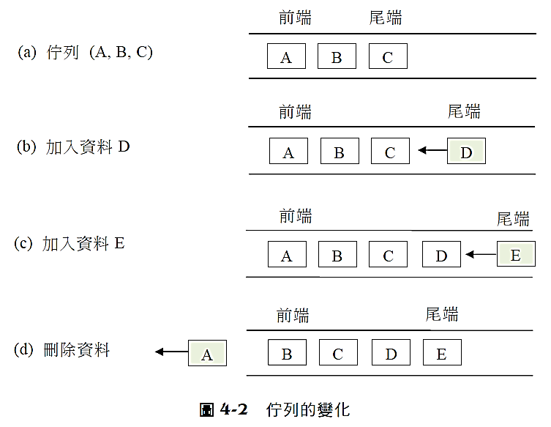
4-1 佇列的定義與特性

Slide 5
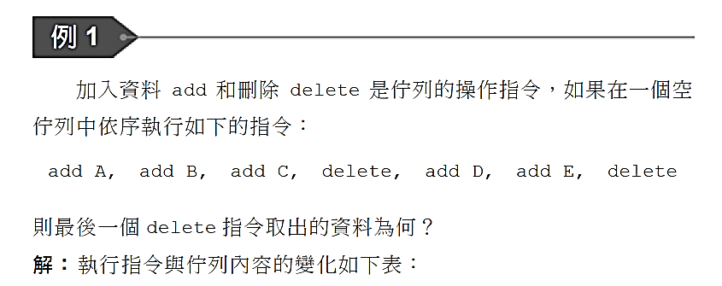
4-1 佇列的定義與特性

Slide 6
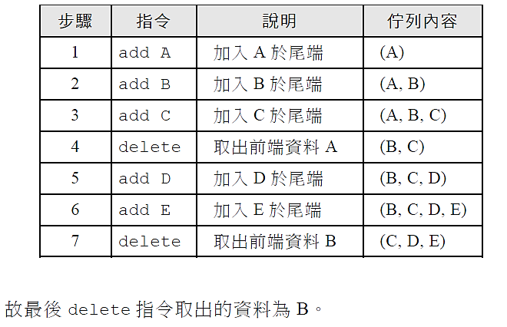
4-1 佇列的定義與特性

Slide 7
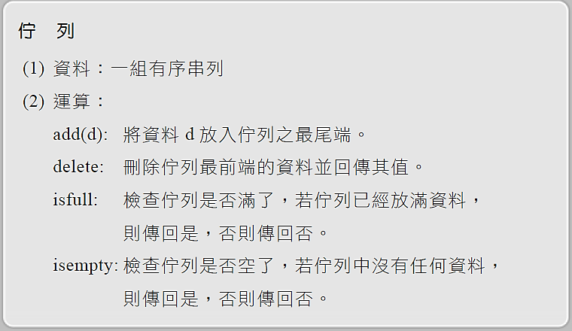
4-2 以陣列製作佇列
儲存於佇列的資料具有先進先出的特性，可將佇列使用以下抽象資料型態 (ADT) 規格設計：

Slide 8
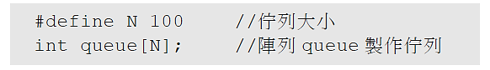
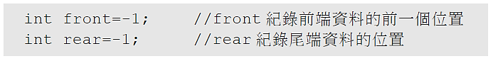
4-2 以陣列製作佇列
假設佇列內的資料是整數，且佇列的最大容量是100，以N 表示之，則使用陣列製作佇列時，宣告如下：
只更改rear 為0，而不改front 的值，則需將front 變數重新定義為「記錄前端資料的前一個位置」，故front 及rear 變數宣告及初始值設定如下：

Slide 9
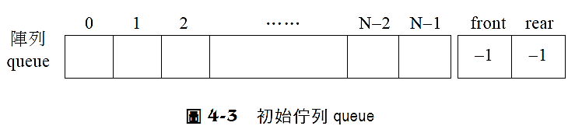
4-2 以陣列製作佇列
此時初始佇列如下圖4-3 所示。

Slide 10
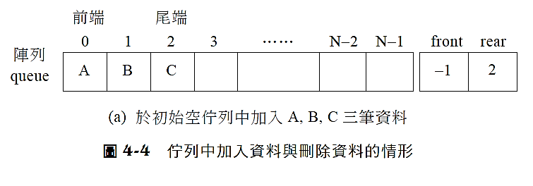
4-2 以陣列製作佇列

Slide 11
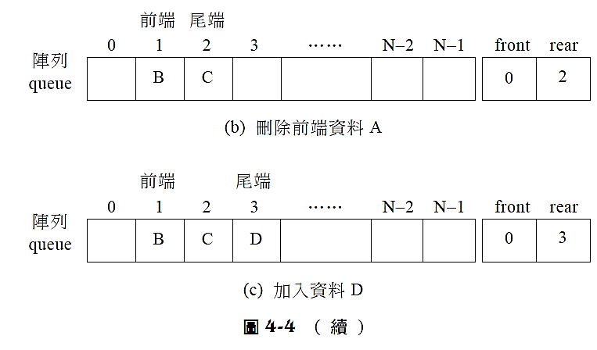
4-2 以陣列製作佇列

Slide 12
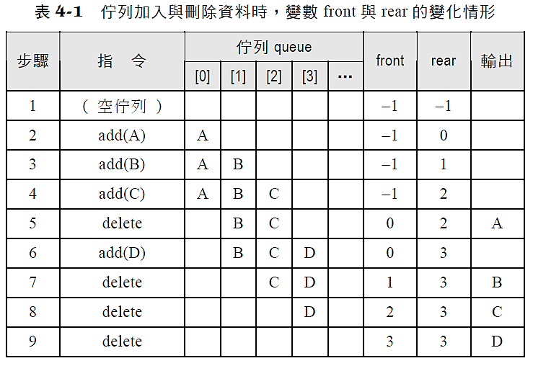
4-2 以陣列製作佇列

Slide 13
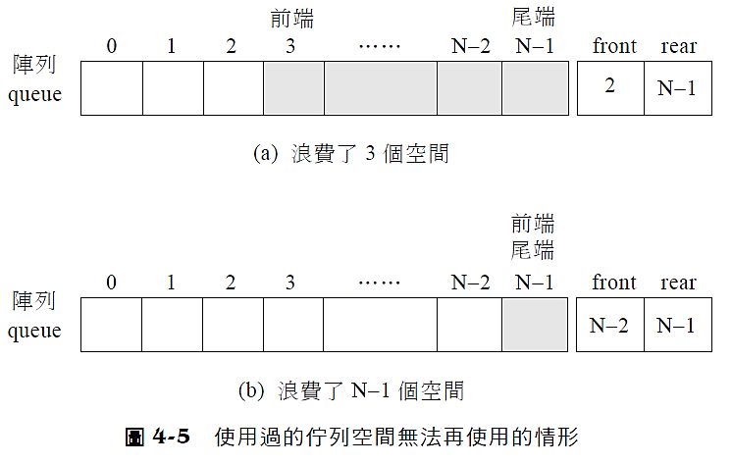
4-2 以陣列製作佇列

Slide 14
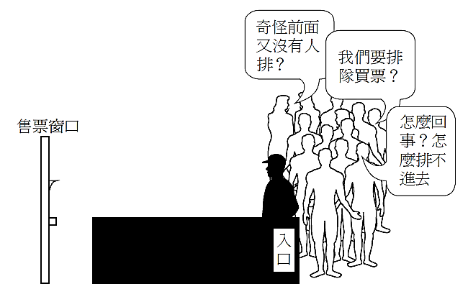
4-2 以陣列製作佇列

Slide 15
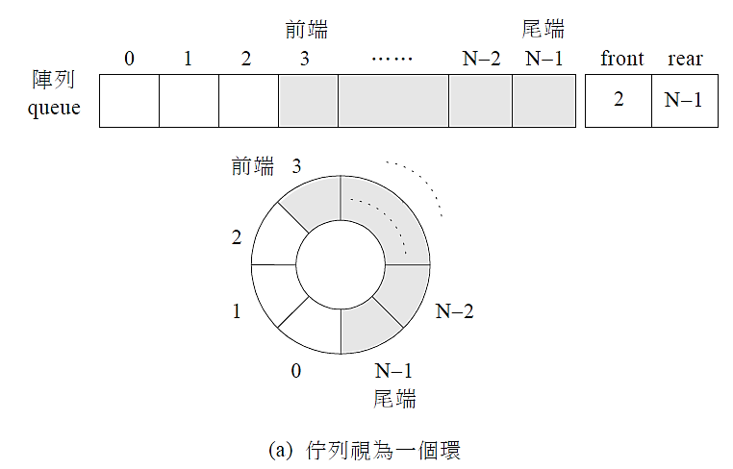
4-2-1 使用陣列製作環狀佇列

Slide 16
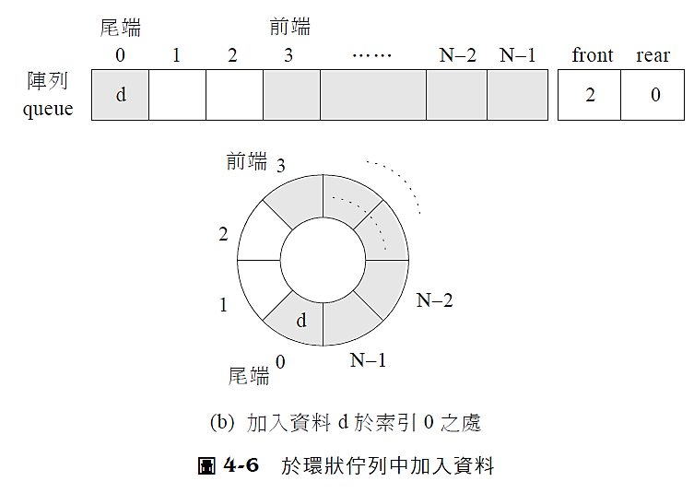
4-2-1 使用陣列製作環狀佇列

Slide 17
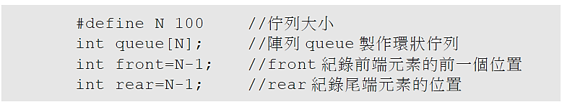
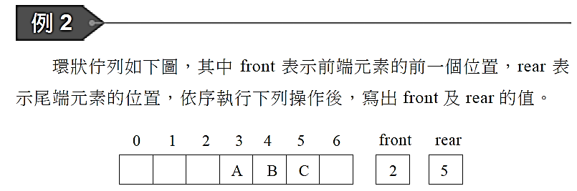
4-2-1 使用陣列製作環狀佇列

Slide 18
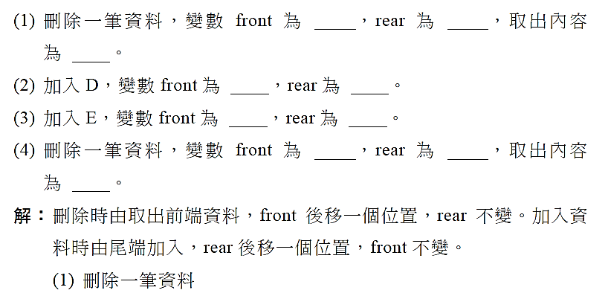
4-2-1 使用陣列製作環狀佇列

Slide 19
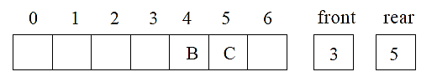
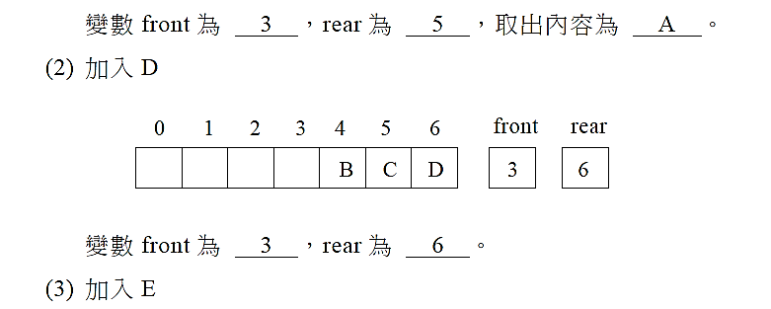
4-2-1 使用陣列製作環狀佇列

Slide 20
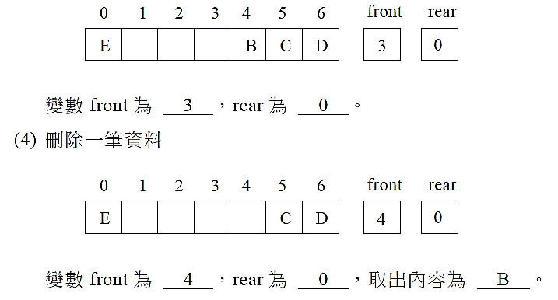
4-2-1 使用陣列製作環狀佇列

Slide 21
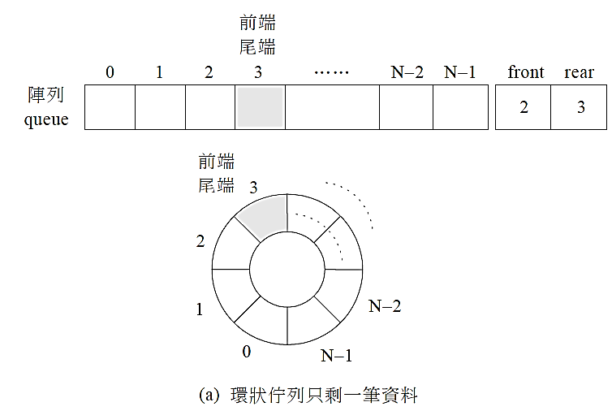
4-2-2 空環狀佇列的充要條件

Slide 22
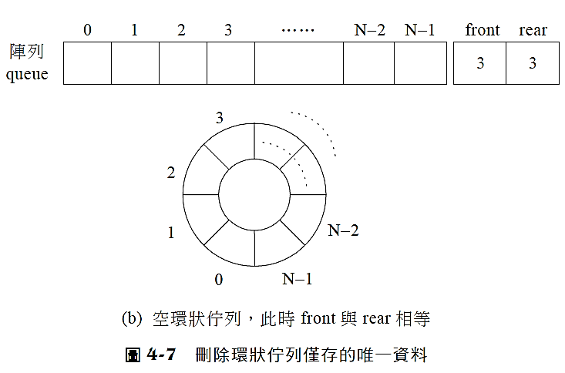
4-2-2 空環狀佇列的充要條件

Slide 23
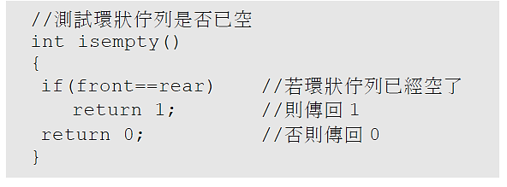
4-2-2 空環狀佇列的充要條件
因此測試佇列已空的函數isempty()可寫為：

Slide 24
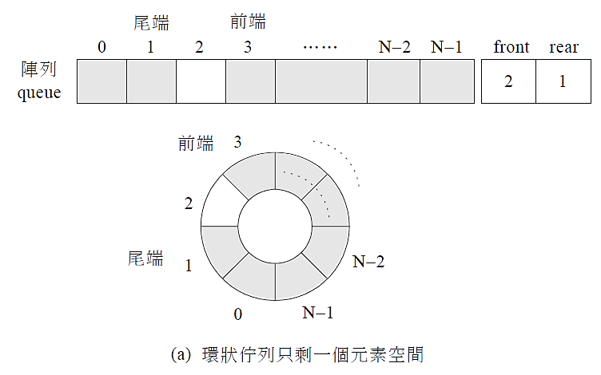
4-2-3 環狀佇列已滿的充要條件

Slide 25
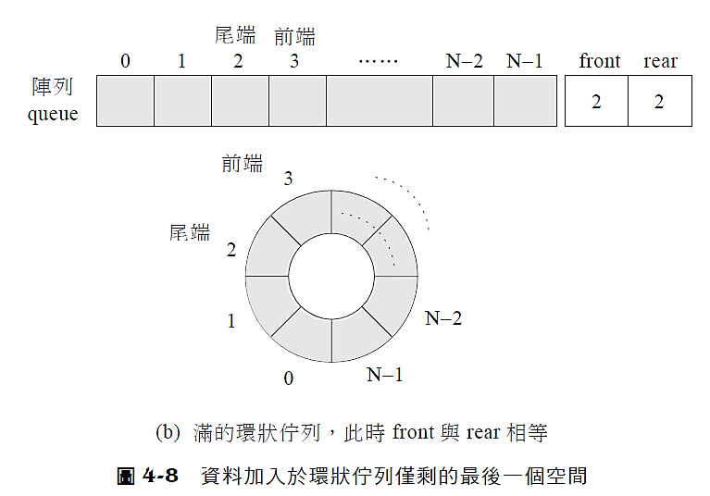
4-2-3 環狀佇列已滿的充要條件

Slide 26
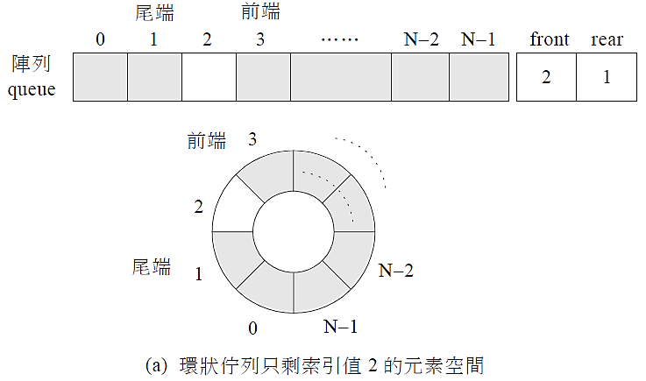
4-2-3 環狀佇列已滿的充要條件

Slide 27
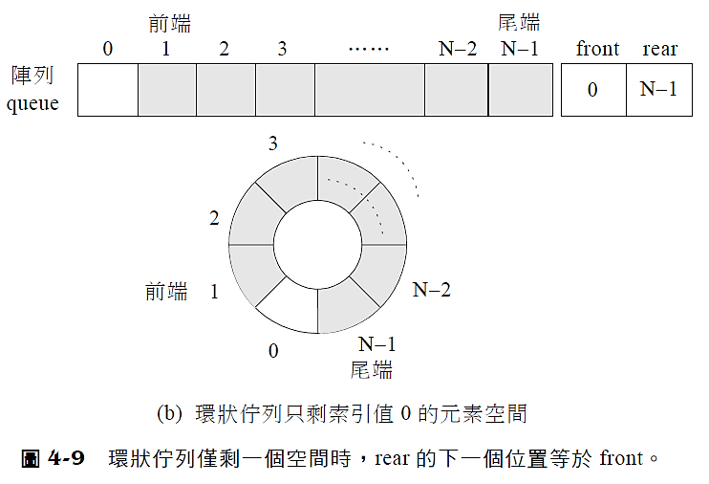
4-2-3 環狀佇列已滿的充要條件

Slide 28
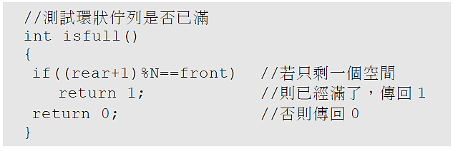
4-2-3 環狀佇列已滿的充要條件
所以測試環狀佇列是否已滿之函數 isfull()可設計如下：

Slide 29
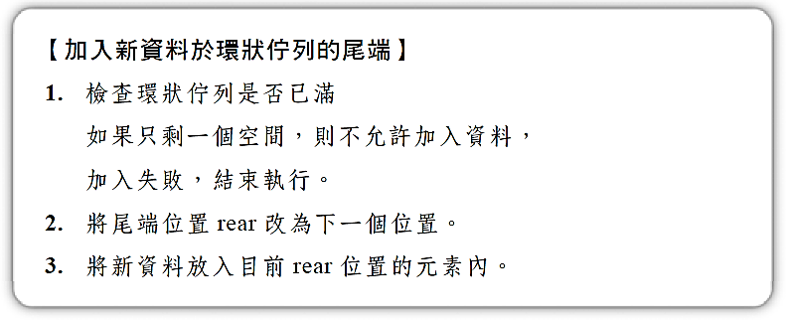
4-2-4 加入資料於環狀佇列的尾端
加入新資料於環狀佇列尾端的方法可簡述如下：

Slide 30
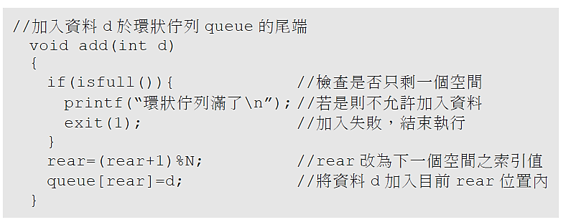
4-2-4 加入資料於環狀佇列的尾端
所以測試環狀佇列是否已滿之函數 isfull()可設計如下：

Slide 31
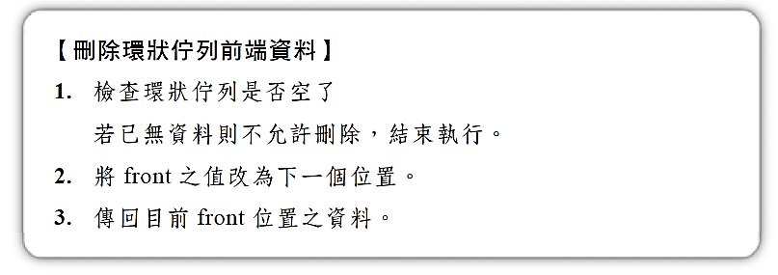
4-2-5 刪除環狀佇列的前端資料
刪除環狀佇列的前端資料之方法可簡述如下：

Slide 32
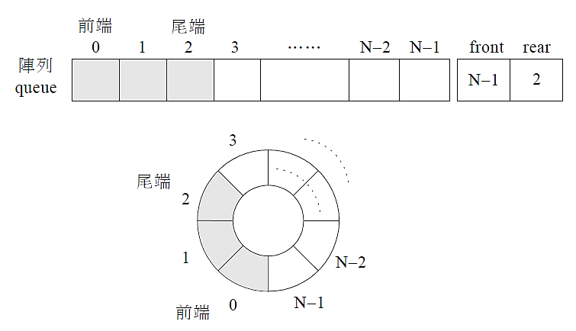
4-2-5 刪除環狀佇列的前端資料

Slide 33
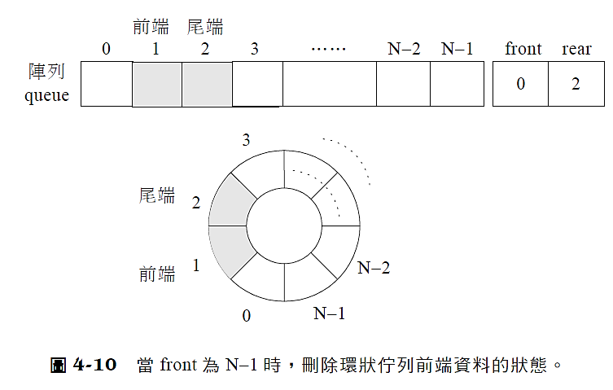
4-2-5 刪除環狀佇列的前端資料

Slide 34
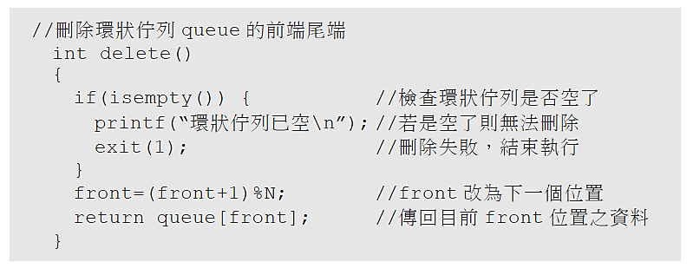
4-2-5 刪除環狀佇列的前端資料
因此delete()函數之程式如下：

Slide 35
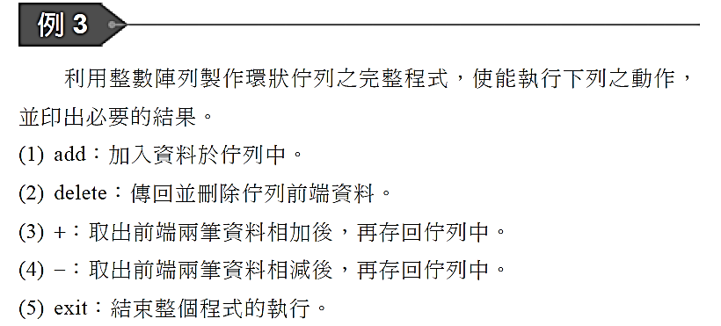
4-2-5 刪除環狀佇列的前端資料

Slide 36
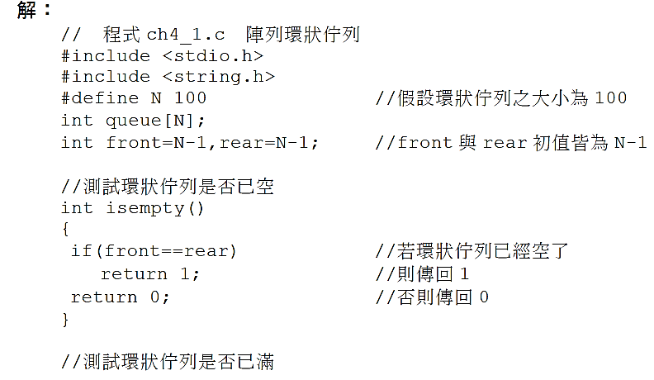
4-2-5 刪除環狀佇列的前端資料

Slide 37
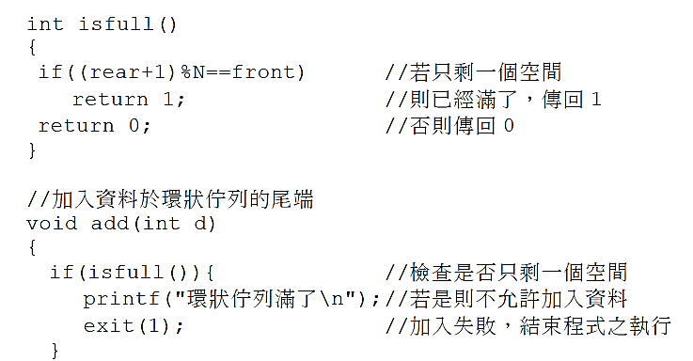
4-2-5 刪除環狀佇列的前端資料

Slide 38
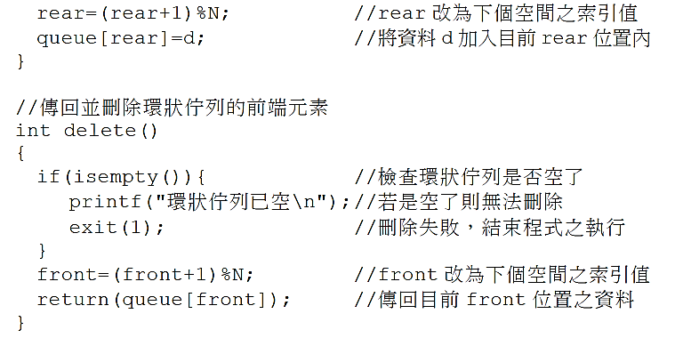
4-2-5 刪除環狀佇列的前端資料

Slide 39
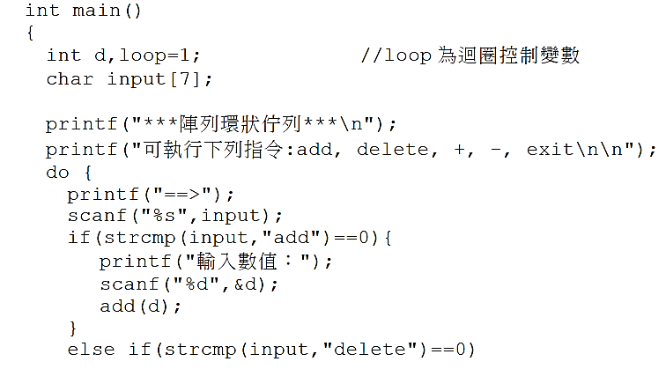
4-2-5 刪除環狀佇列的前端資料

Slide 40
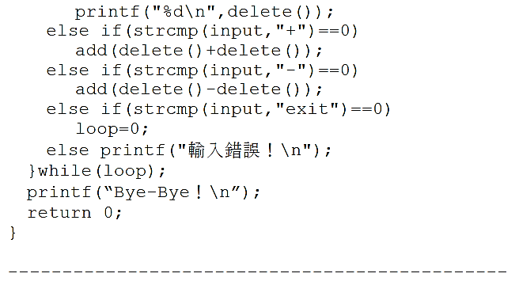
4-2-5 刪除環狀佇列的前端資料

Slide 41
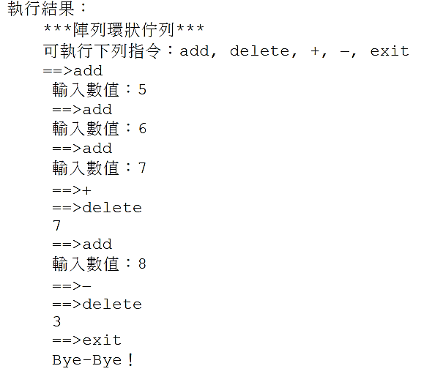
4-2-5 刪除環狀佇列的前端資料

Slide 42
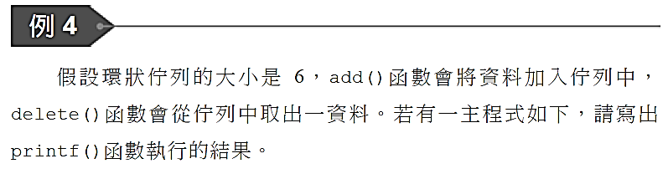
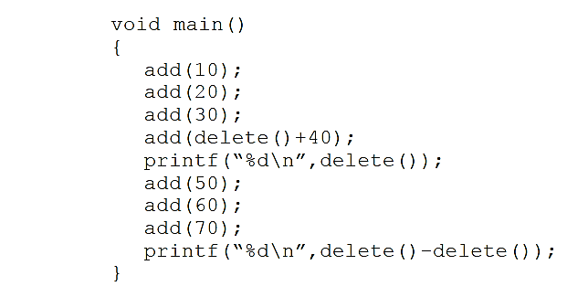
4-2-5 刪除環狀佇列的前端資料

Slide 43
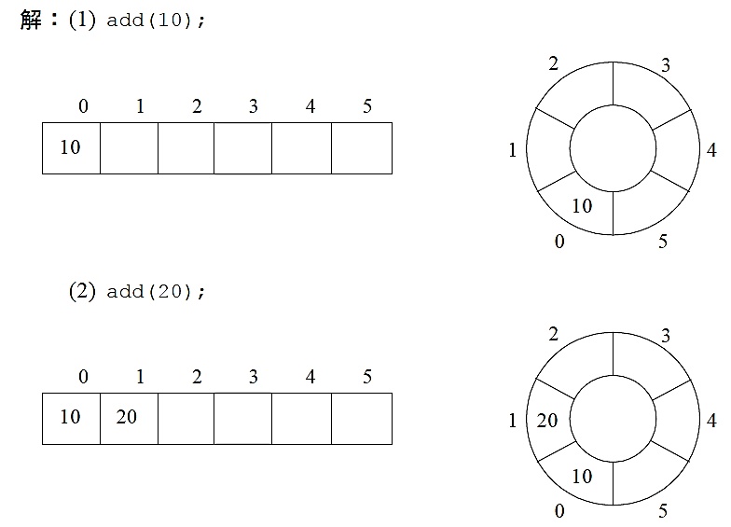
4-2-5 刪除環狀佇列的前端資料

Slide 44
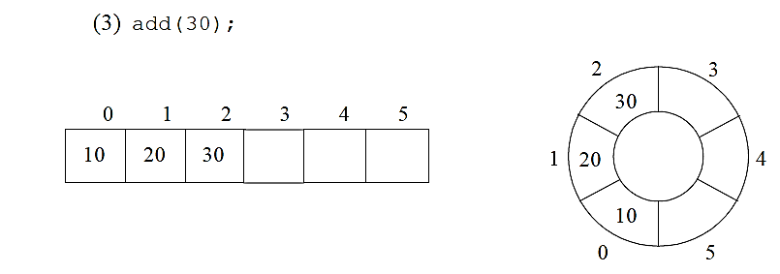
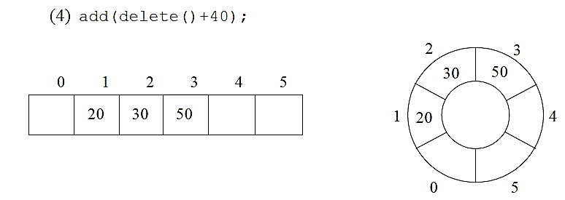
4-2-5 刪除環狀佇列的前端資料

Slide 45
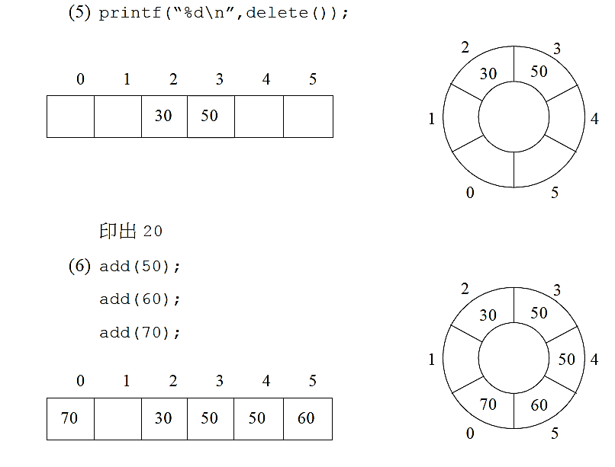
4-2-5 刪除環狀佇列的前端資料

Slide 46
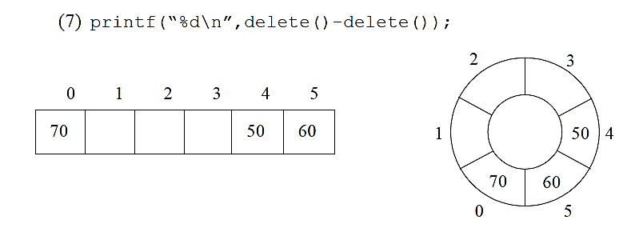

4-2-5 刪除環狀佇列的前端資料

Slide 47

4-2-6 陣列製作環狀佇列的效能分析
函數isempty(), isfull(), add() 以及 delete() 之時間複雜皆為常數時間O(1)，與佇列中資料量的大小無關。

Slide 48
4-3 佇列的應用
佇列結構在電腦上的應用相當廣泛，舉例說明如下：
在多工作業系統中處理工作排程 (job scheduling) 時，若系統不考慮工作的優先權，則工作將依照進入工作佇列 (job queue) 的等待順序被處理，即先到的工作先做，此為先到先作 (FCFS) 排程演算法。
因為中央處理器 (CPU) 的處理速度比電腦週邊設備快很多，當週邊設備來不及處理中央處理器送來的資料時，需要使用佇列作為資料暫存的緩衝區
由於電腦的記憶體的速度比磁碟機快，當記憶體中的資料欲寫入磁碟時，資料先儲存在記憶體緩衝區中
由個人電腦的鍵盤輸入資料時，處理機制也是使用佇列，鍵盤按鍵資料會先被存於記憶體中的鍵盤緩衝區，等待作業系統讀取。

